Slide 1
НАЦИОНАЛЬНЫЙ ПРОЕКТ «КУЛЬТУРА»: ЗАДАЧИ И ПЕРСПЕКТИВЫ
Заместитель начальника департамента
внутренней и кадровой политики области –
начальник управления культуры области
К.С. Курганский
Встреча со студенческим активом БГИИК 20 февраля 2019 года

Slide 2
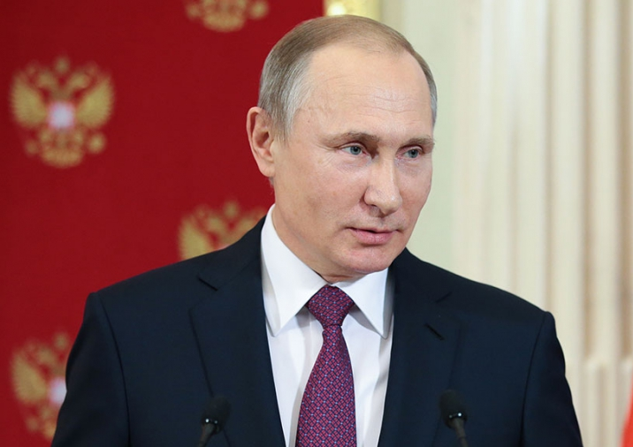
«Национальные проекты призваны объединять граждан для достижения прорыва. Это необходимо на поворотном, рубежном этапе истории нашей страны. Я уже об этом говорил и хочу вас вернуть, чтобы мы не засыпали на ходу ни в коем случае»
Президент Российской Федерации
В.В. Путин
УПРАВЛЕНИЕ КУЛЬТУРЫ БЕЛГОРОДСКОЙ ОБЛАСТИ

Slide 3
Идеология финансирования национальных проектов – это идеология точечных вложений с максимальной эффективностью.
УПРАВЛЕНИЕ КУЛЬТУРЫ БЕЛГОРОДСКОЙ ОБЛАСТИ

Slide 4
ИНВЕСТИЦИОННЫЙ ПОДХОД
Финансовая поддержка из проектного фонда
Ситуация «После»
Ситуация «До»
УПРАВЛЕНИЕ КУЛЬТУРЫ БЕЛГОРОДСКОЙ ОБЛАСТИ

Slide 5
ПРИОРИТЕТНЫЕ НАЦИОНАЛЬНЫЕ ПРОЕКТЫ на период 2019-2024 годы
Здравоохранение
Малый бизнес
Сотрудничество и экспорт
Магистральная инфраструктура
12
Образование
Жилье и городская среда
Экология
Автодороги
Рынок труда
Наука
Цифровая экономика
Культура
УПРАВЛЕНИЕ КУЛЬТУРЫ БЕЛГОРОДСКОЙ ОБЛАСТИ

Slide 6
УПРАВЛЕНИЕ КУЛЬТУРЫ БЕЛГОРОДСКОЙ ОБЛАСТИ

Slide 7
Проект 1. «Культурная среда»
Обеспечение к 2024 году условий доступности к лучшим образцам культуры путем создания современной инфраструктуры для творческой самореализации и досуга населения
Цель
УПРАВЛЕНИЕ КУЛЬТУРЫ БЕЛГОРОДСКОЙ ОБЛАСТИ

Slide 8
Проект 1. «Культурная среда»
27
Количество объектов организаций культуры (в сельской местности)
созданных (реконструированных) и капитально отремонтированных.
79
Количество организаций культуры (в том числе музыкальные школы и модельные библиотеки) оснащенных современным оборудованием.
63
Количество образовательных учреждения в сфере культуры (школы искусств и училища) оснащенных музыкальными инструментами.
10
Количество приобретенных передвижных многофункциональных культурных центров (автоклубов).
6
Количество поддержанных заявок для участия в конкурсе на создание модельных муниципальных библиотек.
УПРАВЛЕНИЕ КУЛЬТУРЫ БЕЛГОРОДСКОЙ ОБЛАСТИ

Slide 9
Проект 2. «Творческие люди»
Увеличение к 2024 году количества граждан, вовлеченных в культурную деятельность путем поддержки и реализации творческих инициатив
Цель
23 ноября 2018
УПРАВЛЕНИЕ КУЛЬТУРЫ БЕЛГОРОДСКОЙ ОБЛАСТИ

Slide 10
Проект 2. «Творческие люди»
300
Количество специалистов, прошедших переквалификацию.
1
Создан региональный методический центр по художественному развитию.
6
Проведено конкурсов любительских творческих коллективов на получение гранта в размере 500 тыс. рублей.
6
Количество грантов (субсидий) некоммерческим организациям на творческие проекты
18
Количество международных и (или) всероссийских фестивалей/конкурсов в сфере музыкального и изобразительного искусства для талантливых детей и молодёжи.
1
Создана региональная база данных «Волонтёры культуры».
6
Количество выставок из ведущих федеральных или региональных музеев.
16
Количество масштабных фестивальных проектов .
УПРАВЛЕНИЕ КУЛЬТУРЫ БЕЛГОРОДСКОЙ ОБЛАСТИ

Slide 11
Проект 3. «Цифровая культура»
Увеличение к 2024 году числа обращений к цифровым ресурсам культуры в 5 раз путем повышения доступности к виртуальным залам и выставочным проектам снабженные цифровыми гидов в формате дополненной реальности
Цель
УПРАВЛЕНИЕ КУЛЬТУРЫ БЕЛГОРОДСКОЙ ОБЛАСТИ

Slide 12
Проект 3. «Цифровая культура»
6
Количество созданных виртуальных концертных залов.
60
Количество выставочных проектов, снабженных цифровыми гидами в формате дополненной реальности.
210
Количество онлайн-трансляций мероприятий, размещаемых на портале «Культура.РФ».
1 200
Оцифровано документов редкого фонда, в том числе книжных памятников для включения в НЭБ.
УПРАВЛЕНИЕ КУЛЬТУРЫ БЕЛГОРОДСКОЙ ОБЛАСТИ

Slide 13
«Вы не обязаны меняться. Выживание – дело добровольное»
(Уильям Эдвардс Деминг)
БЛАГОДАРЮ ЗА ВНИМАНИЕ!
УПРАВЛЕНИЕ КУЛЬТУРЫ БЕЛГОРОДСКОЙ ОБЛАСТИ

